Slide 1
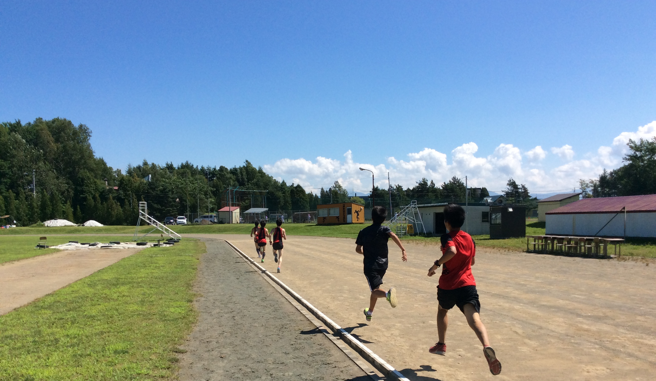
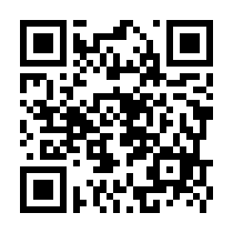
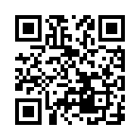
EJAC
週１回
現役の選手
が直接指導！
より
参加可能！
（江別ジュニアアスリートクラブ）
EBETSU Junior Athlete Club
新規陸上クラブ員募集！！
北海道江別市に陸上クラブ開設致します！
小・中学生を対象に走・投・跳の楽しさを感じられる練習が中心となります。
“Athlete first, winning second”の姿勢で、競技力向上だけではなく健全な精神育成を目的として指導致します。また、北翔大学生涯スポーツ学部准教授、同大学陸上競技部部長の大宮真一さんの協力のもと、測定に基づいた練習で確実な成長を目指します。
保護者様に役員や当番などのご負担はおかけしません。
大会参加についても、指導者が引率して参加予定です。
対 象 ：小学生及び中学生
練習時間：月木１６：２０〜１８：００（予定）
※施設使用の関係から時間や場所が変更になる場合があります
練習場所：野幌運動公園 他
月 謝 ：週2回４,０００円 週1回３,５００円
※この他に保険代と大会参加費などが必要となります
お問合せ ：info@pd-r.org
入会フォーム
6/1
練習開始日
より
無料体験会実施！！！
5/25(木),5/27(月) 16:20~18:00（メール受付）
野幌運動公園予定
体験会に人数制限はございません。入会を少しでも検討されている方はぜひご参加ください。
札幌市札幌市中央区南1条西５丁目愛生館ビル5階
TEL : 011-200-5400 FAX : 011-200-5402 E-MAIL:info@pd-r.org

